Slide 1
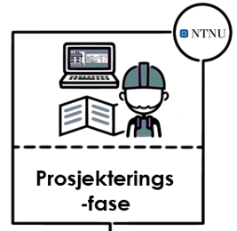
TRENT
Har du noen gang irritert deg over at du ikke får til flyten i et prosjekt eller at ting ikke går som planlagt? Det finnes løsninger for dette.
Vi tilbyr nå et spennende og dynamisk kurs skreddersydd for fremtidens entreprenører! Lær anerkjente teknikker metoder (VDC og Lean Construction) for prosjekterings- og byggefasen som vil effektivisere deres prosjekter .
Vi starter med en energifylt digital kick-off! Så følger tre, 4-timers digitale workshops, og avslutt med en fysisk samling en hel dag i Tromsø.
Før hver samling, får du eksklusiv tilgang til en video som dekker workshopens tema og du vil utføre noen oppgaver som setter dine ferdigheter på prøve. Det er forventet at man bruke ca. 1 time mellom samlingene.
Pris til for medlemmer er 12.000 kr
Pris for ikke medlemmer er 16.000 kr
Kompetansebevis fra NTNU

Slide 2
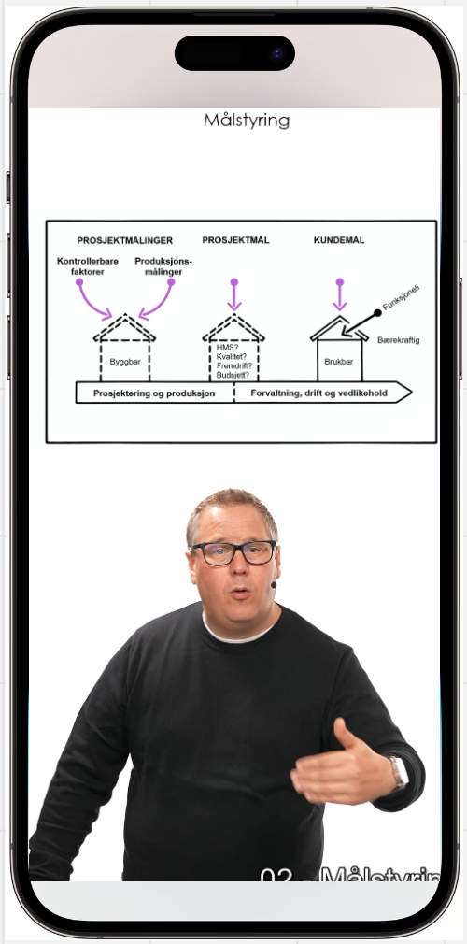
TRENT
HØRT
Digital Kick off (1 time) 30 okt – 14:00
1 times felles oppstart med informasjon om programmet
WS 1 4 timer 7 nov – kl: 12-16
Trening på tema fra modulene og erfaringsdeling Digitalt
WS 2 4 timer 21 nov – kl: 12-16
Trening på tema fra modulene og erfaringsdeling Digitalt
WS 3 4 timer 5 des – kl: 12-16
Trening på tema fra modulene og erfaringsdeling Digitalt
WS 4 8 timer 14 des – kl: 8-15
Trening på tema fra modulene og kompetansebevis-utdeling fra NTNU Fysisk i Tromsø
+
+
+
+
+
+
+
+
+
Målstyring
Effektive møter –(ICE)
Planlegging og oppfølging Prosjektering
(PPM) + Kultur
Planlegging og oppfølging Byggefase (PPM)+
BIM (VIA)
E-læring
2 uker
2 uker
2 uker
2 uker
Praktisering av tema i egen organisasjon / prosjekt
Praktisering av tema i egen organisasjon / prosjekt
Praktisering av tema i egen organisasjon / prosjekt
Praktisering av tema i egen organisasjon / prosjekt

Slide 3
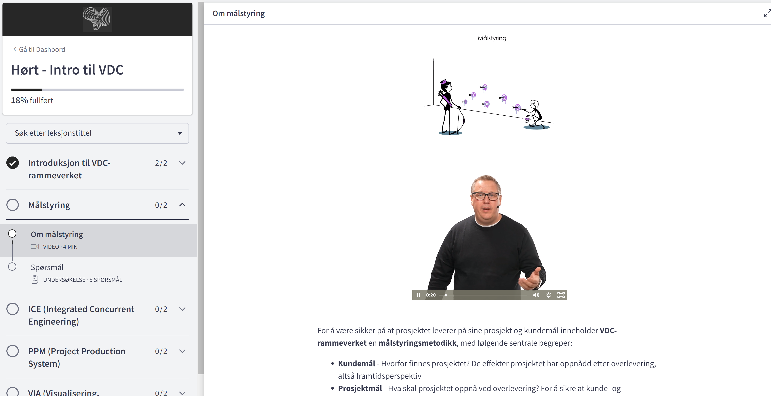
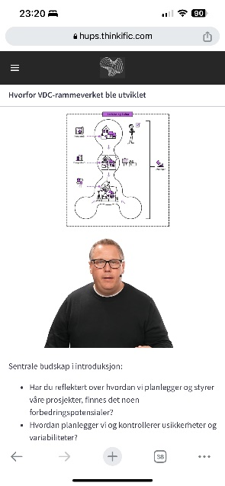
HØRT
Introkurs gjennomføres ved hjelp av e-læring og vil gi innføring i VDC og Lean i prosjekter

Slide 4
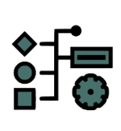
Moduler i kurset
+
Målstyring
Planlegging og oppfølging prosjektering + kultur
Alle prosjekter bør styres etter noen tydelige kundemål satt av kunden og brukeren av prosjektet. Disse målene må igjen brytes ned til prosjektmål som brukes til å styre prosjektet i prosjektperioden. I denne modulen vil du lære dere å finne de gode målene og målingene slik at prosjektet kan lykkes og alle er med på å dra i samme retning.
Alle har en plan helt til det skjer noe uforutsett… En god plan er basis for en god fase. I denne modulen lærer dere oppskriften på involverende planlegging og oppfølging for prosjekteringsfasen. En god prosjekteringsplan bør henge sammen med produksjonsplanen. Vi trener på at ikke alt går som planlagt og lærer å styre på planen.
Vi vil i denne modulen også dekke hvordan vi skaper den rette prosjektkulturen på prosjektet.
+
Effektive møter (ICE)
Planlegging og oppfølging byggefase + BIM (VIA)
Alle har vel sittet i dårlige og lange møter i sine prosjekter. Hvorfor skjer dette? I denne modulen vil dere lære hvordan møter kan kjøres effektivt og vi øver på gjennomføring av møter i praksis. Vi lærer hvordan vi kan effektivisere beslutningsprosesser og unngå omkamper i prosjektet Vi ønsker at dere slutter med de evige lange referatene og lærer mer effektive måter å drive møter på.
I denne modulen vil dere lære involverende planlegging / taktplanlegging for produksjonsfasen. Dere vil også lære hvordan man bruker de «7 forutsetningen for sunn produksjon» til å sørge for at det som er planlagt også blir utført på planlagt tidspunkt. Dette er en praktisk modul der vi trener på et fiktivt prosjekt. Vi bruker også BIM i planleggingen og vil dekke andre tips til god bruk av BIM i prosjektet.

